Slide 1
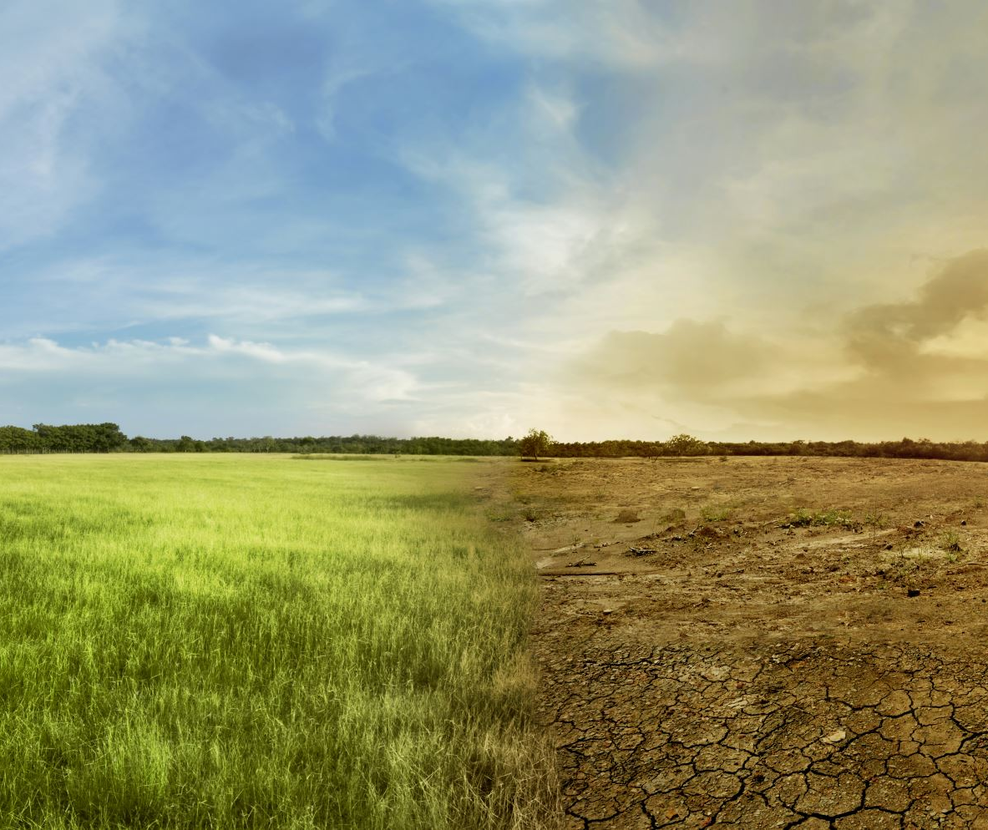
Virksomhedens ESG-rapportering
Delelement i ovenstående kursus.
Omhandlende:
Konsulentovervejelser i forbindelse med at udarbejde ESG-rapportering for virksomhed.

Slide 2
ESG-konsulent – gruppearbejde
I er et hold af private ESG-konsulenter med eget firma (ESG Consulting), hyret af en It-virksomhed (Witek) til at udarbejde deres første ESG-rapport. Virksomheden ønsker at styrke deres bæredygtighedsprofil og rapportere om relevante ESG-emner i deres ESG-rapport.
I skal planlægge og beskrive processen fra start til slut, dvs. fra de indledende drøftelser med ledelsen til den endelige præsentation af rapporten.

Slide 3
ESG-konsulent – gruppearbejde
Indledende møde med ledelsen:
Hvordan får i bedst ledelsen til at beskrive ønsker til rapporten?
Hvilke ESG-områder vurderer I mest relevante for virksomheden inden I har talt med ledelsen? (miljø, sociale forhold, ledelse)
Væsentlighedsanalyse:
Hvordan vil I foretage en væsentlighedsanalyse for at finde de vigtigste ESG-faktorer for virksomheden?
Hvem vil I tale med i organisationen for at få inputs? (f.eks. medarbejdere, bestyrelse, ledelse, interessenter)
Dataindsamling:
Hvordan vil I indsamle data om ESG-præstationer? (fra virksomhedens egne systemer, interviews, spørgeskemaer)
Hvordan vil I få data fra leverandører, f.eks. om deres energiforbrug eller sociale forhold?
Hvordan håndterer I følsomme data, og sikrer at alt er korrekt dokumenteret?

Slide 4
ESG-konsulent – gruppearbejde
Pendling og mobilitet:
Hvordan vil I inkludere data om medarbejdernes pendling?
Hvordan indsamler I disse oplysninger?
Udarbejdelse af rapporten:
Hvordan vil I strukturere rapporten?
Hvilke nøgleindikatorer (KPI'er) vil I anbefale at medtage – hvor mange er I endt op med?
Hvordan præsenterer I resultaterne på en måde, der giver mening for både ledelse og interessenter?
Præsentation af rapporten:
Hvem i virksomheden vil I (hvis I skal bestemmer det) præsentere rapporten for?
Hvordan vil I forklare anbefalingerne og potentielle risici/muligheder i ESG-strategien?
Hvad vil jeres anbefaling være for markedsføring af ESG-rapport?

Slide 5
ESG-konsulent – gruppearbejde
Drøft alle spørgsmål.
Lav en fremlæggelse i plenum over jeres overvejelser.

